Slide 1
Lokalizační chování firem
Regionální ekonomie a politika II
Prof. RNDr. Milan Viturka, CSc.

Slide 2
Procesy podmiňující mobilní investice firem
globalizace ekonomické aktivity
vytváření vnitřně integrovaných hospodářských seskupení
změny v povaze výroby v reakci na růst spotřebitelské poptávky po lepší kvalitě, různorodosti a rychlosti dodávek zboží
všestranné zlepšování dopravní a spojové infrastruktury

Slide 3
Faktory stimulující firmy k prostorovým přesunům
tržní faktory
technologické faktory
konkurenční faktory
regulační faktory
geografické faktory

Slide 4
Základní typy reakcí rozvoje firem
ustoupit
pokračovat
  ohraničit se
    regionalizovat se
    specializovat se
  růst
    diverzifikovat se
    geograficky se rozšířit

Slide 5
Současné tendence mobilních investic
aplikace moderních technologií a nových organizačních principů
rostoucí otevřenost trhů nutící firmy k racionalizaci svých aktivit
posilování vlivu znalostní báze
ovlivňování lokalizačního rozhodování firem rostoucím počtem faktorů

Slide 6
Investiční pobídky - důvody poskytování
nástroj překonání ekonomické deprese
nástroj zvýšení exportní výkonnosti
nástroj řešení regionálních problémů nezaměstnanosti resp. zvýšení nízké kupní síly obyvatelstva
nástroj podporující využití komparativních výhod s následnými pozitivními dopady na rozpočtové příjmy
nástroj podporující transfer know-how a moderních technologií

Slide 7
Kategorie investičních pobídek
finanční/fiskální
nefinanční
automaticky udělované pobídky
selektivně udělované pobídky

Slide 8
Hlavní kritéria určující úroveň veřejné podpory investičních projektů
míra regionální nezaměstnanosti
počet vytvořených pracovních míst
míra exportní orientace projektu resp. substituce importu
technologická úroveň projektu
stupeň využití místních dodavatelů a surovin
zvýšení příjmové úrovně místní ekonomiky
spoluúčast místní reprezentace při rozhodování investora dlouhodobý růstový potenciál investující firmy
zvýšení produktivity práce

Slide 9
Investiční pobídky v Irsku
Irsko lze označit za rodnou zemi pobídek, které jsou zde uplatňovány již od 50. let. Selektivně poskytované podpory lze členit do následujících oblastí:
■ kapitálové dotace určené především pro průmysl a mezinárodně obchodovatelné služby (vyšší u nových a exportně orientovaných investic)
■ dotace na zaměstnanost udělované jako alternativa ke kapitálovým dotacím
■ dotace na školení poskytované investorům v průmyslu a vybraných druzích služeb
■ dotace na výzkum a vývoj až do výše 50 % podílu na nákladech příslušných projektů (zvyšování celkové konkurenceschopnosti zpracovatelského průmyslu
■ dotace na nájemné (zahrnující i leasing) orientované zejména na pronájem objektů vlastněných rozvojovou agenturou IDA.

Slide 10
Formy investičních pobídek v ČR
Sleva na dani z příjmů právnických osob na 10 let
Hmotná podpora vytváření nových pracovních míst až do výše 300 tis. Kč
Hmotná podpora rekvalifikace nebo školení nových zaměstnanců
až do výše 50 % ze školicích nákladů
Osvobození od daně z nemovitostí na 5 let – pouze ve zvýhodněných
průmyslových zónách
Hmotná podpora na pořízení majetku – pouze pro strategickou investiční akci
Uznatelné náklady
Majetek, kde nové strojní zařízení musí tvořit 50 % uznatelných nákladů.
Veřejná podpora
25 % z uznatelných nákladů pro velké podniky pro celou Českou republiku, kromě Prahy.

Slide 11
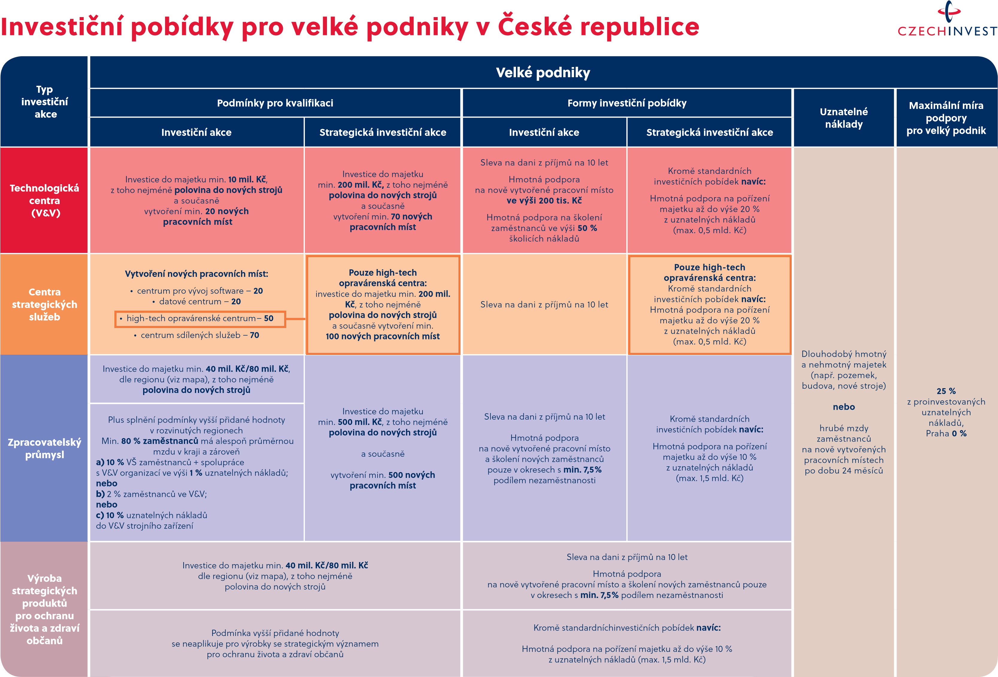

Slide 12
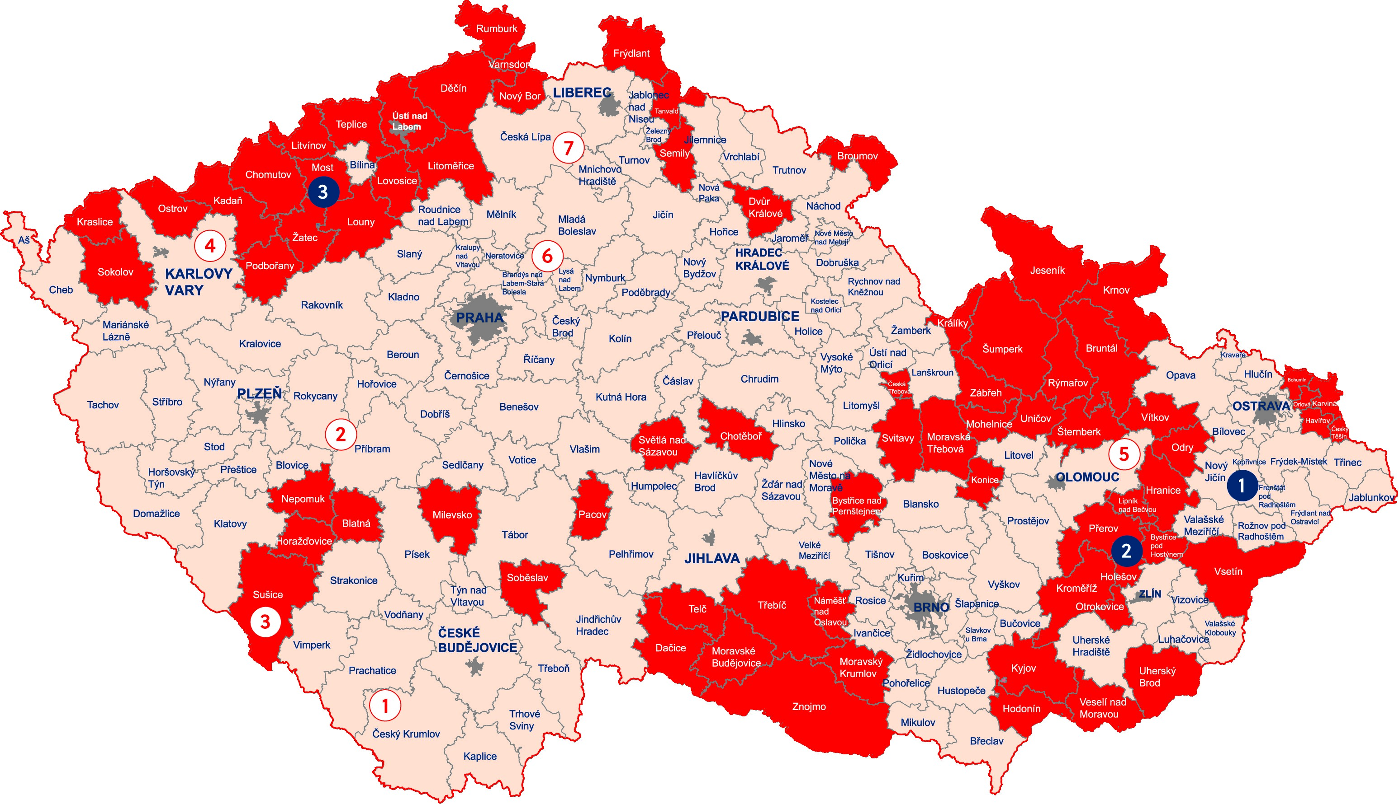
Minimální investice v mil. Kč
Podmínka
Velký
Střední
Malý
vyšší
přidané
podnik
podnik
podnik
hodnoty
Zvýhodněné průmyslové zóny
40
20
10
aplikuje se v 1
Hospodářsky a sociálně ohrožená území
neaplikuje se
Bývalé vojenské újezdy
40
20
10
Rozvinuté regiony
80
40
20
aplikuje se
Zvýhodněné průmyslové zóny
Bývalé vojenské újezdy
1
Mošnov
1
Boletice
2
Holešov
2
Brdy
3
Most-Joseph
3
Dobrá Voda
4
Hradiště
5
Libavá
6
Milovice-Mladá
7
Ralsko
Zdroj: Mapa dat© Český úřad zeměměřičský a katastrální

